Slide 1

교육센터 운영 관리 시스템 개발
4 조
1분반
팀원
11 방지훈 12 김종현 14 배선영
11 김민홍 12 이도예 14 최재혁

Slide 2
설계
구현
시험
유지보수
1
2
3
4

Slide 3
설계
발표자 12 김종현

Slide 4
목차
• 기본 설계
- 신 물리 DFD
- 서브 시스템 구조도
- 대화 모형도 & 화면 양식
- 처리 모형도 & 입출력 양식
- 논리 DB 설계
• 상세 설계
- 프로그램 구조도
- 모듈 명세
- 물리 DB 설계
• 요구사항 추적표

Slide 5
기본 설계
신 물리 DFD
신 논리 DFD

Slide 6
기본 설계
신 물리 DFD
신 물리 DFD

Slide 7
기본 설계
서브 시스템 구조도
서브 시스템 구성
강의 평가 수행
강의 평가
수행
강의 평가 질문 등록
강의 평가 결과 등록
강의 평가 질문 삭제
강의 평가 질문 수정
강의 평가 결과 조회
강의 평가 질문 조회

Slide 8
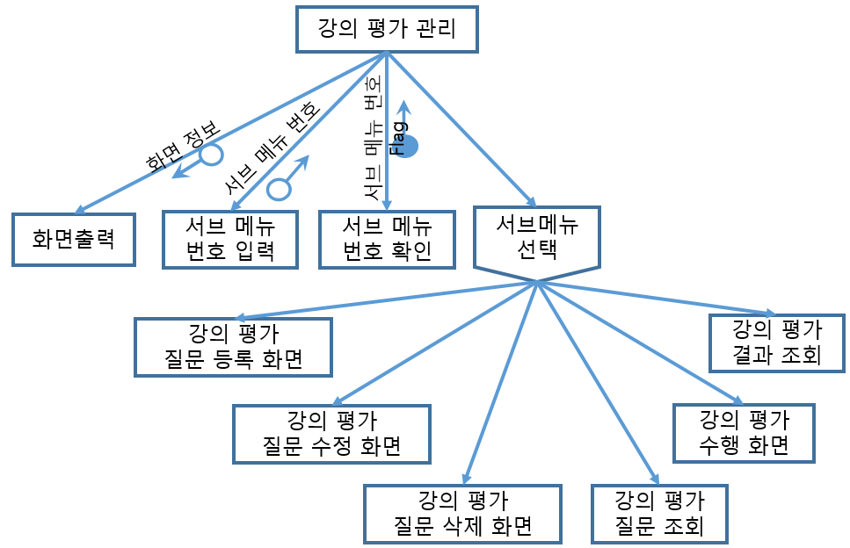
기본 설계
서브 시스템 구조도
정제된 서브 시스템 구조

Slide 9
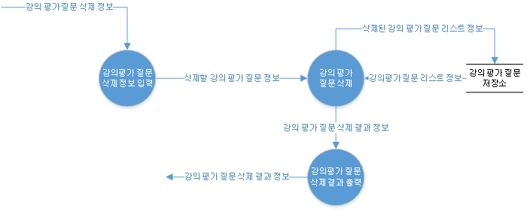
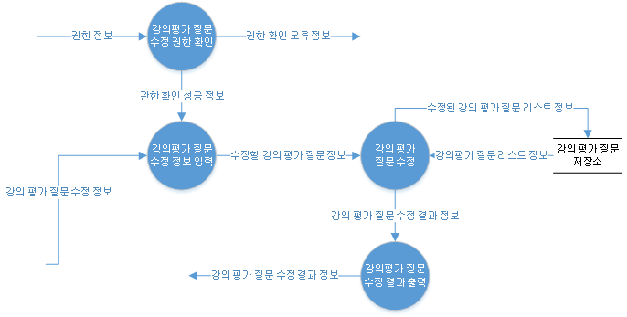
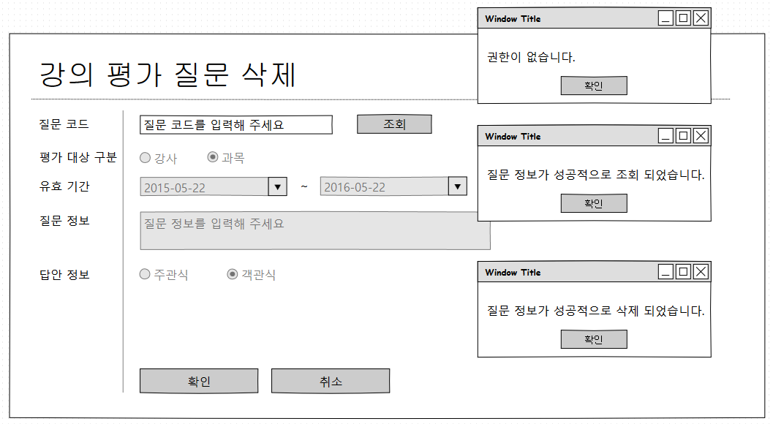
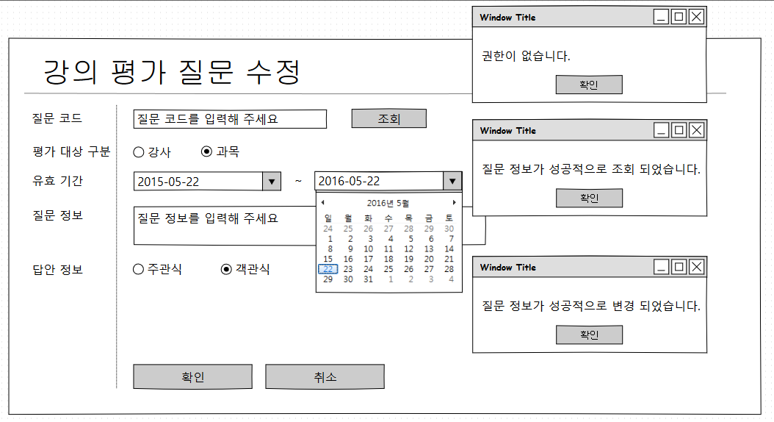
기본 설계
대화 모형도 & 화면 양식

Slide 10
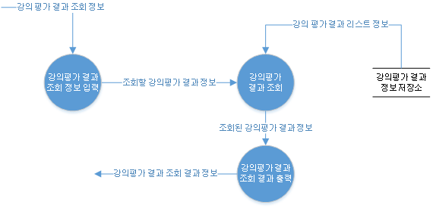
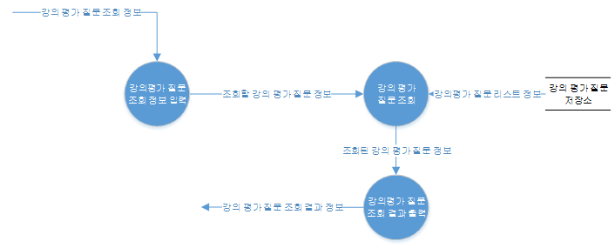
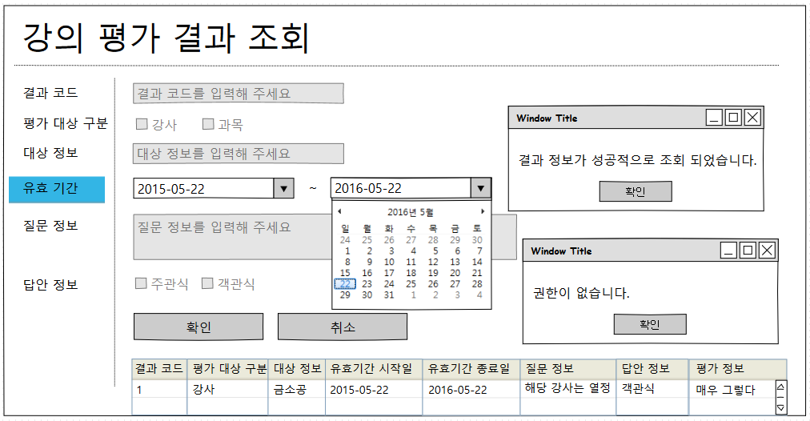
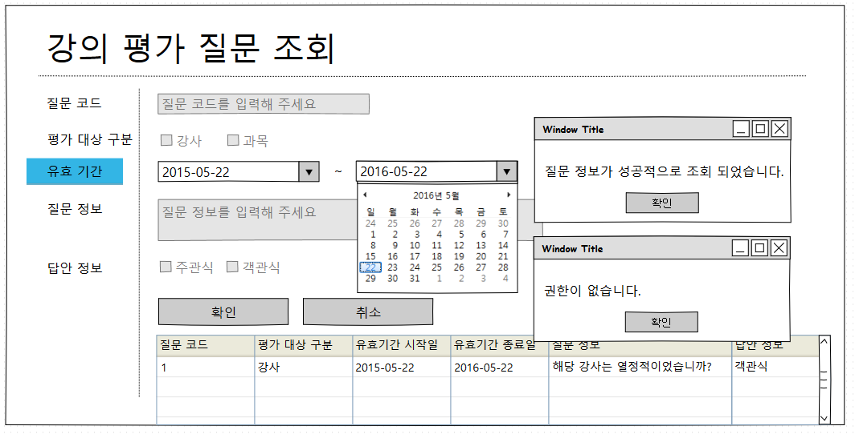
기본 설계
처리 모형도 & 입출력 양식

Slide 11
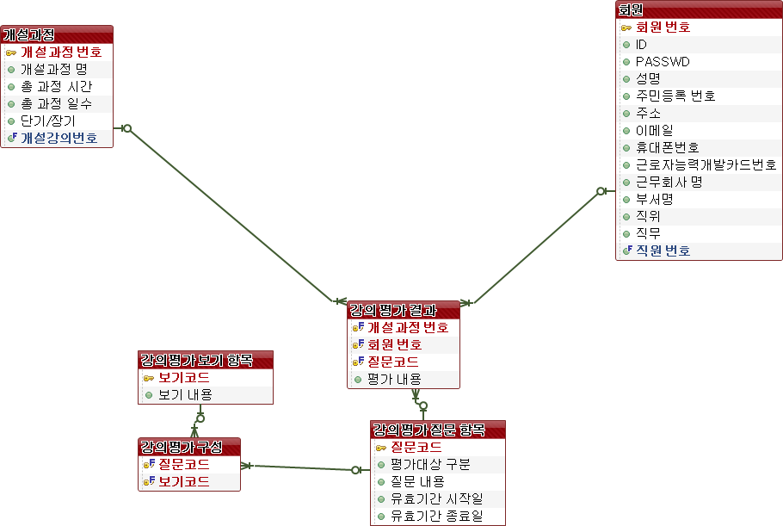
기본 설계
논리 DB 설계

Slide 12
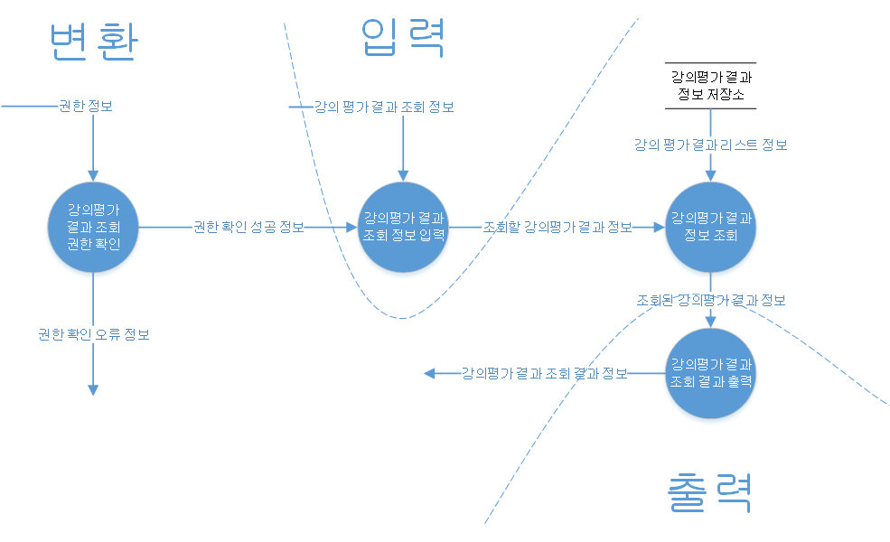
상세 설계
프로그램 구조도
입출력 경계 설정

Slide 13
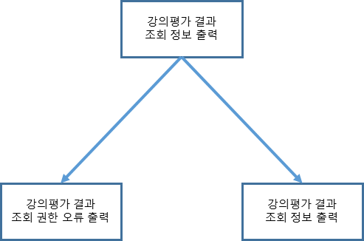
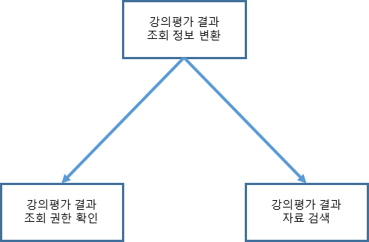
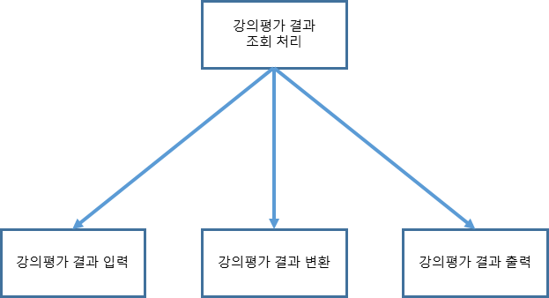
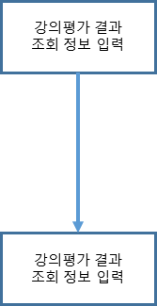
상세 설계
프로그램 구조도
변환 센터 설정 및 프로세스 세분화

Slide 14
상세 설계
모듈 명세
정제 기준
결합도, 응집도를 기준으로 하여 정제 기준을 정하였다.
결합도 기준
결합도는 자료 결합도, 스탬프 결합도를 넘지 않는 선에서 모듈을 구성하였다.
응집도 기준
응집도는

Slide 15
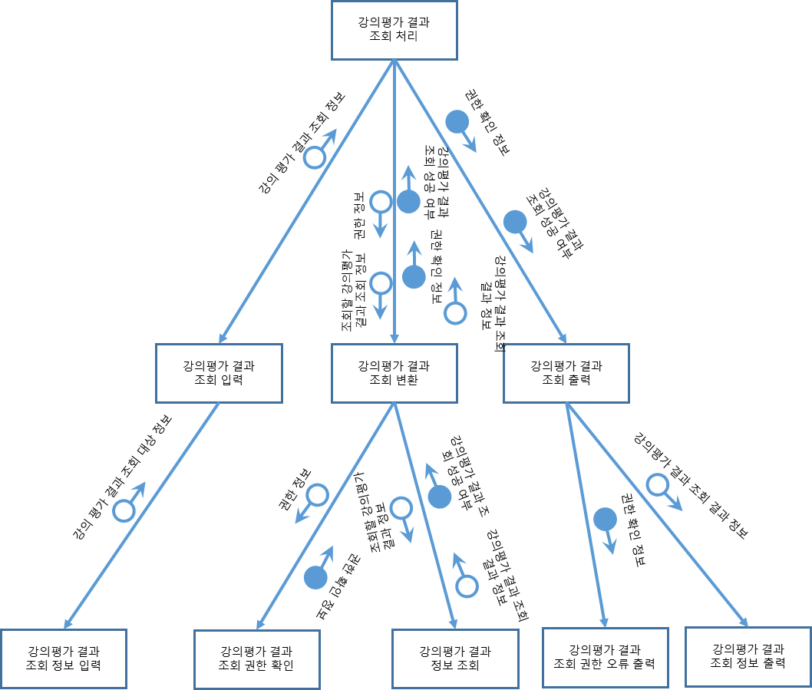
상세 설계
프로그램 구조도
정제된 프로그램 구조도

Slide 16
상세 설계
모듈 명세
코딩 규칙 설정
• 변수명은 영어로 작성.
• 복합어는 대소문자로 단어를 구분
•

Slide 17

프로젝트 목적 및 사유
목적
• 통합교육관리 시스템 구축
사유
• 체계적 데이터 표준화 및 통합
• 데이터 관리체계 확립
• 데이터 일관성 확보
• 데이터 품질 향상
• 업무 변화에 유연한 대응 가능
• 데이터 기반 환경 구축 및 운영비용 절감
Notes:
x

Slide 18

프로젝트 성공 결정권자 및 성공 기준
프로젝트 성공 결정권자
• 교육센터 담당자
프로젝트 성공기준
• 합의된 요구사항과 정해진 예산, 기간을 준수
• 구축된 시스템을 고객에게 인계
Notes:
x

Slide 19

프로젝트 예산
총 170,000,000원
(VAT 별도)
직접 경비 및 인건비로 예상
Notes:
Vat에 대해 질문. 눈속임? Vat..배제
=> 눈속임이 아니라 (부가가치세가 이윤에 대해서 세금을 내는 것이기에). 따로 산정을 하지 않았으므로 VAT를 제외했다고 명시한 것

Slide 20
프로젝트 일정
Milestone | 목표 날짜
프로젝트 시작 | 2016.03.18
계획 단계 | 2016.04.15
요구사항 분석 단계 | 2016.05.06
설계 단계 | 2016.05.27
구현 단계 | 2016.06.03
시험 단계 | 2016.06.10
전환 및 유지보수 | 2016.06.17
프로젝트 종료 | 2016.06.17

Slide 21
프로젝트 위험요소
프로젝트 리스크 | 대안
잘못된 요구사항 분석 | 고객과의 지속적 의사소통
부정확한 예산 편성 | 예산사용계획서 작성 및 외부 감사를 통한 투명성 보장
요구사항 분석 후, 고객의 갑작스런 요구사항 변경 | 요구사항 분석 후 발생하는 고객의 요 구 사항 변경에 대해서는 관리자의 동 의하에 진행
천재지변, 장비 손상 등으로 인한 예 기치 못한 일정 지연 | 계획과 통제 담당인원 배정으로 유연한 일정 관리

Slide 22
프로젝트 요구 인력
팀 | 인력
계획 단계 | 관리자 계획(4명) • 재정(1명)
요구사항 분석 단계 | 관리자 요구사항 • 분석(4명) • 고객 미팅(1명)
설계 단계 | 관리자 데이터베이스 • 설계(3명) • UI 설계(1명) 기타 설계(1명)
구현 단계 | 관리자 • 문서작업(1명) • 코딩작업(4명)
시험 단계 | 관리자 • 문서작업(1명) • 테스터(4명)
전환 및 유지보수 단계 | 관리자 • 유지보수 계획(2명) • 전환 수행(3명)
Notes:
어떻게 추정하였나? A) 각 단계의 규모를 예상해서 이렇게 생각해봤습니다.

Slide 23
프로젝트 이해관계자
이해 관계자 | 내용
고객 | 시스템 구성에 대한 결정권을 가지며, 개발 비용 지불
프로젝트 총괄 책임자 | 고객과의 의견조율을 하고 고객의 요구사항에 맞춰 일정, 예산, 품질을 만족하는 시스템 인계
프로젝트 팀 | 프로젝트 총괄 책임자에 의해 배정된 역할과 책임을 수행하며 프로젝트의 기획 및 의사결정에 참여
외부 감사 팀 | 프로젝트 수행 기관이 작성한 예산 계획서 및 목록 검토
사용자 | 고객이 주문한 시스템 사용
Notes:
총괄 책임자가 곧 프로젝트매니저를 뜻합니다.

Slide 24
프로젝트 관리자의 책임 및 권한
프로젝트 관리자의 책임
• 프로젝트와 연관된 문서에 대해 서명 및 공식화
• 고객의 요구를 정확히 파악 및 제대로 실현될 수 있도록 고객과의 지속적인
의사소통
• 할당된 예산을 효율적으로 분배하고 깨끗하게 관리
• 프로젝트 기간 중 팀 내에서 발생하는 갈등을 해결할 책임
• 프로젝트 단계별 감사로 인해 문제가 발견될 경우, 그 문제를 책임

Slide 25

프로젝트 관리자의 책임 및 권한
프로젝트 관리자의 권한
• 프로젝트 예산에 대한 권한
• 프로젝트 역할 편성
• 회의 소집 권한
• 팀 내부 규칙 상정

Slide 26
고객의 책임 및 권한
고객의 책임
• 고객과 연관된 문서에 대해 서명하고 공식화
• 프로젝트 최종 산출물에 대해서 공정한 평가
• 요구사항 분석 후 발생하는 고객의 요구사항 변경에 대해서는 관리자의
동의 하에 진행 및 필요한 추가 비용은 전액 고객이 부담
• 프로젝트에 대한 요구사항을 명세하여 제공
• 프로젝트 관리자가 미팅을 요청했을 시 이에 응할 책임
• 완성된 프로젝트 산출물에 대한 비용을 정확한 기한에 맞춰 지불

Slide 27
고객의 책임 및 권한
고객의 권한
• 프로젝트의 진행 도중 프로젝트 관리자와 합의 하에 진행방향에 대해서
지시
• 모든 프로젝트의 산출물은 고객이 소유권을 가짐
• 고객은 정당한 대가를 주고 추가적인 유지보수를 요청가능
• 고객은 프로젝트 진행 중 발생한 문제에 대해 대처방안을 요구할 권한
• 고객은 정해진 기한 안에 프로젝트 최종 산출물을 인계를 받지 못한 경우
프로젝트 관리자에게 기한 초과에 대한 위약금을 부과가능
(위약금 : 초과한 주당 예산 총액의 1.745%)
Notes:
1.745%에 대한 태클 <- 저번에 했던걸로.
1.745% = 예산 총액의 10%의 70%. 부동산 위약금을 참조하여 적음
계약금 은 예산총액의 10%이다. 위약금은 이 금액의 70%다. 주당은 4로 나눈것.

Slide 28

종료 승인 조건
• 감사 팀의 검수 통과
• 고객의 인수 시험 통과

Slide 29
프로젝트 관리 계획서 (PMP)
발표자 14 최재혁
Notes:
신용평가기관에 대한 이야기 : 빼먹었습니다…

Slide 30
목차
• 프로젝트 개발 범위
• 프로젝트 인도물
• 프로젝트 조직 구성
• 이해관계자
• 프로젝트 비용
• 프로젝트 일정
• 위험 관리 계획
• 형상 관리 계획
• 검증과 확인 계획
• 품질 보증 계획
• 검토 계획

Slide 31
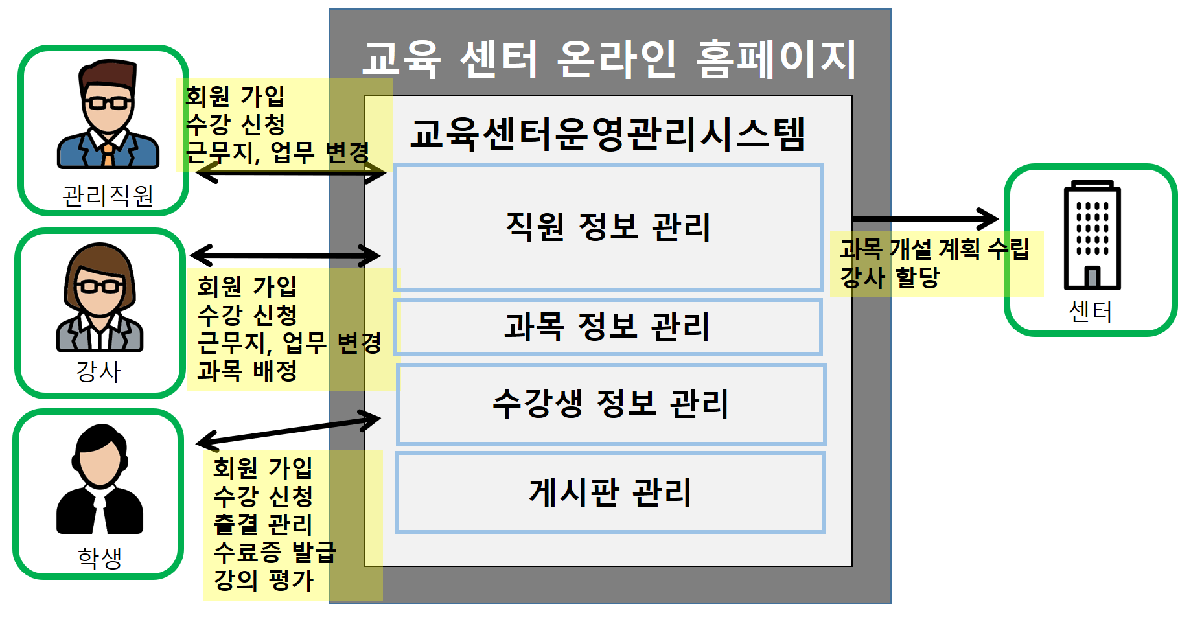
프로젝트 개발 범위
• 데이터 통합 및 표준화
• 온라인 수강신청
• 유동적인 게시판 운영
• 모임방 기능 추가
모임방 : 스터디모임용 게시판을 신설하여 수강생 커뮤니티를 지원

Slide 32
프로젝트 인도물
프로젝트 완료 시 고객에게 납품 되어야 할 인도물
• 프로젝트 헌장 • 프로젝트 관리 계획서 • 요구사항 명세서 • 설계 명세서 • 사용자 매뉴얼 | • 구현 계획서/보고서 • 테스트 계획서/보고서 • 유지보수 계획서 • 프로젝트 종료 보고서 • 단계별 품질 보증서
Notes:
단계별 품질보증서
사용자 매뉴얼
<- 시나리오

Slide 33
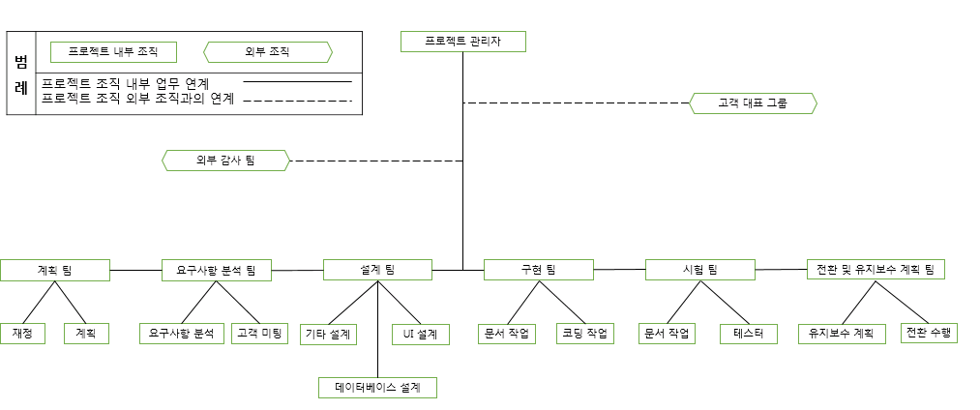
프로젝트 조직 구성
프로젝트 수행하는 동안 조직
Notes:
아 이거 어떻게 나누셨어요?

Slide 34
프로젝트 조직 구성
팀 | 인력
계획 단계 | 관리자 계획(4명) • 재정(1명)
요구사항 분석 단계 | 관리자 요구사항 • 분석(4명) • 고객 미팅(1명)
설계 단계 | 관리자 데이터베이스 • 설계(3명) • UI 설계(1명) 기타 설계(1명)
구현 단계 | 관리자 • 문서작업(1명) • 코딩작업(4명)
시험 단계 | 관리자 • 문서작업(1명) • 테스터(4명)
전환 및 유지보수 단계 | 관리자 • 유지보수 계획(2명) • 전환 수행(3명)

Slide 35
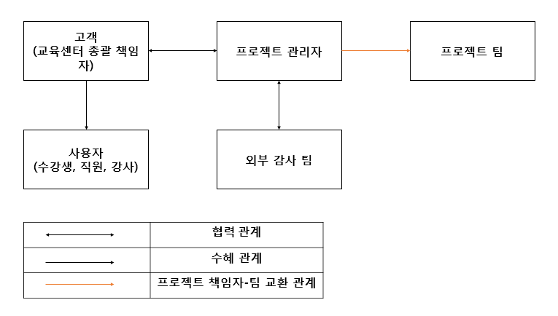
이해관계자
Notes:
이해관계자에 왜 사용자가 있는가? 이것은 프로젝트 개발에 대한 이해관계자인데 프로젝트를 개발 할 때 사용자는 이해관계자가 아니지 않는냐?
이해관계자가 이 프로젝트와 관련된, 영향을 미치는 사람들을 의미합니다. 이것은 프로젝트 종료 후에도 영향을 받는 사람들도 해당됩니다. 그러므로 사용자를 이해관계자에 포함했습니다.

Slide 36
이해관계자
이해관계자 | 내용
고객 | 시스템 구성에 결정권을 가지며, 개발 비용 지불한다.
프로젝트 관리자 | 고객과의 의견 조율하며 품질 및 등급에 요구되는 수준을 결정하고 해당 수준으로 인도하는 일을 책임진다.
프로젝트 팀 | 프로젝트 관리자에 의해 배정된 역할과 책임을 수행하며 프로젝트의 기획 및 의사결정에 참여한다.
외부 감사 팀 | 프로젝트 수행 기관이 작성한 예산 계획서 및 목록을 검토하고 품질보증 활동을 수행한다. 따라서 전문가의 경험과 판단을 활용함으로써 프로젝트의 정확성 및 프로젝트 품질을 향상시킨다.
사용자 | 고객이 주문한 시스템을 사용한다.
프로젝트 관리자-팀 교환 관계는 프로젝트 관리자와 프로젝트 팀이 상호 신뢰와 존중을 바탕으로 높은 질의 관계를 형성하여 프로젝트의 품질을 향상한다.

Slide 37
프로젝트 비용 – 기능점수산정방식
기능점수 산정
구 분 |  | 수 량 | 평균 복잡도 | 기능점수
데이터 기능 | 내부논리파일(ILF) | 13 | 7.5 | 97.5
 | 외부연계파일(IEF) | 0 | 5.4 | 0
트랜잭션기능 | 외부입력(EI) | 39 | 4.0 | 156
 | 외부출력(EO) | 0 | 5.2 | 0
 | 외부조회(EQ) | 13 | 3.9 | 50.7
합 계 |  | 65 |  | 304.2
Notes:
산정 리스트 출력 필요
EO가 없는 이유?
EIF를 IEF 오타..

Slide 38
프로젝트 비용 – 기능점수산정방식
보정계수 산정
구분 | 적용기준 | 보정계수
규모 보정계수 | 0.108 × loge(304.2) + 0.2229 | 0.84
유형 보정계수 | 업무처리용 소프트웨어 | 1.0
언어 보정계수 | JSP, JS, CSS, HTML, SQL | 0.8
품질 및 특성 보정계수 | 0.025 * 총 영향도(0) + 1 | 1

Slide 39
프로젝트 비용 – 기능점수산정방식
이윤 산정
산정기준 | 개발원가 | 적용률 | 금액(원)
개발원가의 25% 이내 | 117,546,422 | 20% | 23,520,479

Slide 40
프로젝트 비용 – 기능점수산정방식
직접 경비 산정
구 분 | 산출내역 |  | 금액(원)
라이선스 | MySQL Enterprise Edition Subscription (1-4 socket server) (1year) | 5,750,000(원, 1년단위) x 2(대) = 11,500,000(원) | 11,500,000
장비 | HP Proliant ML110 GEN9 E5-2603V3 794998-375 서버용 컴퓨터 | 1,379,000(원) x 1(대) = 1,379,000(원) | 1,379,000
 | 프린터 HP OFFICEJET PRO 8610 복합기 + 무한공급기 2000ml | 370,400(원) | 370,000
감리비 | 한국정보화진흥원의 “감리대가 산정기준” | 약 15,440,000(원) | 15,440,000
기타 | A4 용지 (더블에이80g) | 40,000(원)(8팩-4000매) x 5 = 200,000(원) | 200,000
 | 참고 문헌비 | 35,000(원) x 6(권) = 210,000(원) | 210,000
 | 회의비 | 60000(원) x 10(주) x 2(회) = 1200,000(원) | 1,200,000
합 계 |  |  | 30,299,000
Notes:
MySQL에 대한 태클.
이 정도 교육센터를 버틸수 있냐?
이게 학교처럼 실시간으로 수천, 수만명이 동시접속하는 규모가 아니다. 상시적으로 신청하는 것이기 때문에 MySQL만으로도 충분하다고 생각했다.

Slide 41
프로젝트 비용 – 기능점수산정방식
소프트웨어 개발비 산정
총 기능 점수 | 단 계 | 단계별 기능 점수 가중치 | 기능 점수당 단가 | 단계별 단가 | 보정계수 |  |  |  | 금액(원)
 |  |  |  |  | 규모 | 유형 | 언어 | 품질
304.2 | 분석 | 0.19 | 519,203 | 98,648 | 0.84 | 1.0 | - | 1.0 | 25,207,472
 | 설계 | 0.24 |  | 124,609 |  |  |  |  | 31,841,017
 | 구현 | 0.32 |  | 166,145 |  |  | 0.8 |  | 33,963,752
 | 시험 | 0.25 |  | 129,801 |  |  |  |  | 26,534,181
합계(보정 후 개발원가) |  |  |  |  |  |  |  |  | 117,546,422
이윤( 20 )% |  |  |  |  |  |  |  |  | 23,520,479
직접경비 |  |  |  |  |  |  |  |  | 30,299,000
소프트웨어 개발비(부가세 별도) |  |  |  |  |  |  |  |  | 171,365,901

Slide 42
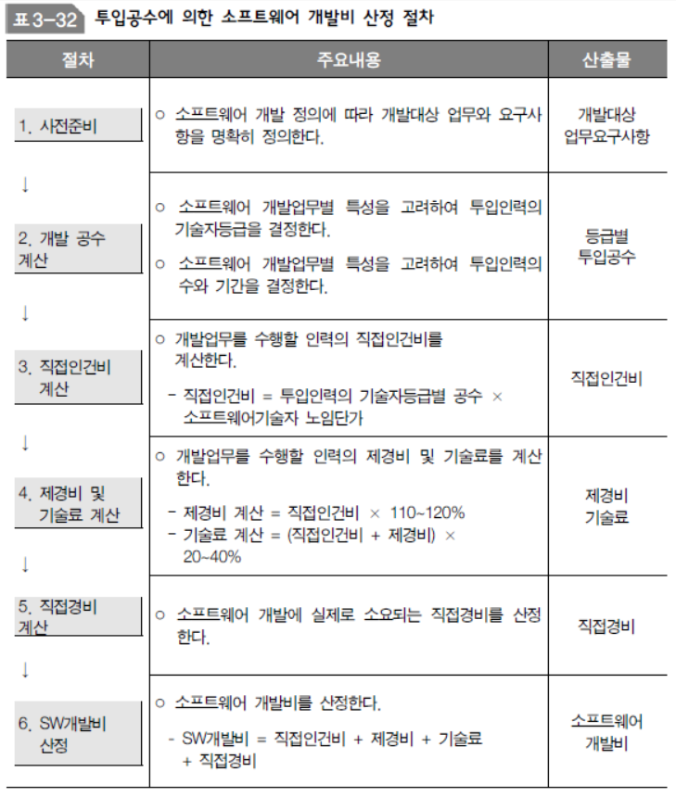
프로젝트 비용 – 투입공수산정방식
투입공수에 의한 소프트웨어 개발비 산정 절차
• 투입공수방식 원가산정 단계

Slide 43
프로젝트 비용 – 투입공수산정방식
노임단가
• 노임단가 기준 [ 2015년 SW 개발자 노임단가 기준(일 기준) ]
등급 | 금액(원) | 인원
초급기술자 | 190,787원 | 1
초급기능사 | 118,732원 | 5
합 계 |  | 6

Slide 44
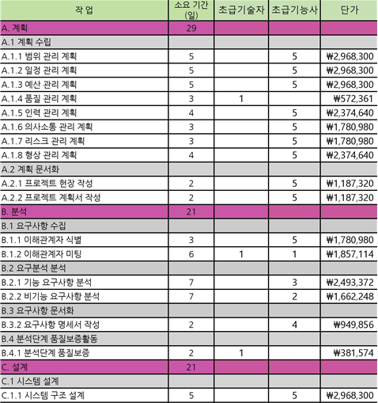
프로젝트 비용 – 투입공수산정방식
투입공수방식 원가산정
• 투입공수 원가산정
• 투입공수 원가산정 총액
직접인건비 | 제경비 | 총
\51,830,145 | \62,196,174 | \167,130,583
기술료 | 직접경비
\22,805,264 | \30,299,000

Slide 45
프로젝트 비용 – 비교
기능점수 산정 방식과 투입 공수 산정방식 총액 비교
 | 금액(원)
기능점수 원가산정 총액 | 171,365,901
투입공수 원가산정 총액 | 167,130,583
오차 | 4,235,318

Slide 46
프로젝트 일정
일정 요약
 | 일정
단계 | 3/18 | 4/15 | 4/16 | 5/05 | 5/06 | 5/26 | 5/27 | 6/02 | 6/03 | 6/09 | 6/10 | 6/17
계획
요구사항 분석
설계
구현
시험
전환 및 프로젝트 종료

Slide 47
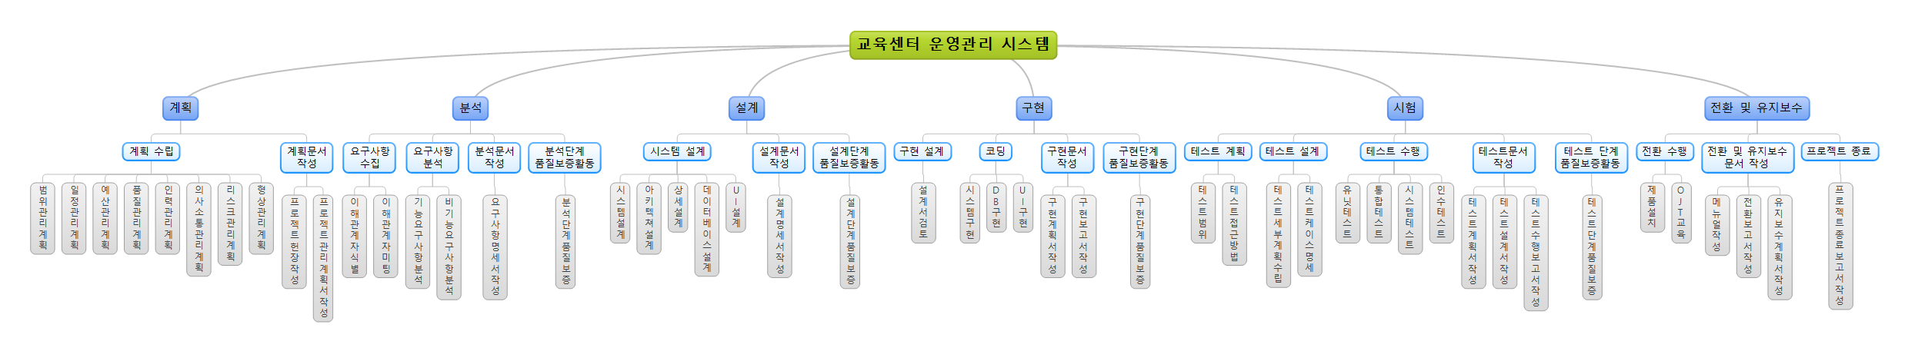
프로젝트 일정
WBS(작업분할체계도)
프로젝트에서 수행해야 하는 작업 활동을 WBS방식을 이용해 작업 패키지 단위로 세분화
Notes:
내용이 안보임

Slide 48
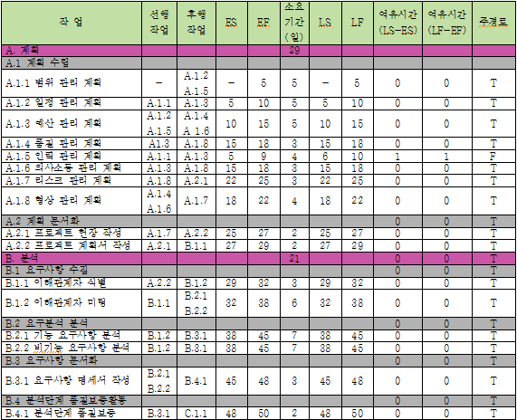
프로젝트 일정
Critical Path Method(CPM) – 작업 리스트
일부만 기재( 계획, 분석 단계 )
Notes:
CPM에 대해서 설명. 주경로 파악이 핵심.

Slide 49
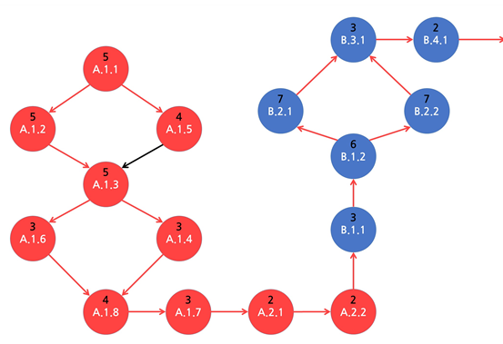
프로젝트 일정
네트워크 다이어그램 : 주 경로
일부만 기재( 계획, 분석 단계 )

Slide 50
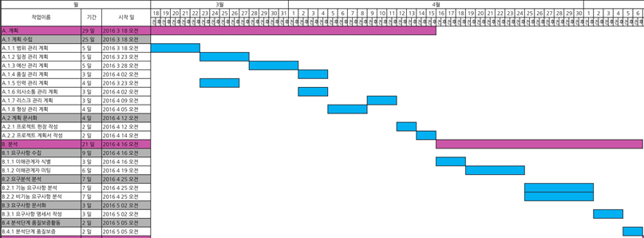
프로젝트 일정
간트 차트
일부만 기재( 계획, 분석 단계 )
Notes:
MS Project를 사용하여 만듦

Slide 51
위험 관리 계획
위험 식별 목록
No | 위험 목록 | 위험도 | 예방 방안 | 대처 방안
1 | 잘못된 요구사항 분석 | 상 | 고객과의 지속적인 의사소통을 통해 요구사항 수정 · 미팅 담당 인원 배정 | 외부 컨설턴트에게 자문을 요청하여 요구사항 분석을 다시 수행한다. 이로 인해 발생하는 추가 비용은 팀이 부담한다.
2 | 부정확한 예산 편성 | 상 | 예산사용계획서 작성 및 외부 감사를 통한 투명성 보장 | 형상 통제 위원회를 통해 관련 문서를 수정하고 고객의 승인을 받아 예산을 재편성한다.
3 | 요구사항 분석 후, 고객의 갑작스런 요구 사항 변경 | 상 | 요구사항 변경제한 동의서 작성 | 요구사항 분석 후 발생하는 고객의 요구사항 변경에 대해서는 관리자의 동의하에 진행
4 | 천재지변(홍수, 지진, 태풍 등)으로 인한 예기치 못한 일정 지연 | 중 | 계획과 통제 담당인원 배정으로 유연한 일정관리 | 고객과의 협의를 통해 대처방안 선정
5 | 천재지변 외 인력 손실, 장비 손상 등으로 인한 예기치 못한 일정 지연 | 중 | 계획과 통제 담당인원 배정으로 유연한 일정관리 | 계획과 통제 담당인원이 대처방안 선정

Slide 52
형상 관리 계획
프로젝트 수행 시 각종 산출물에 대해 식별성 및 추적성을 확보 및 유지관리
단계별 형상 항목
형상 항목 | 단계 | 형상 항목 | 단계
프로젝트 헌장 | 계획 | 테스트 계획서 | 시험
프로젝트 관리 계획서 | 계획 | 테스트 수행 보고서 | 시험
요구사항 명세서 | 분석 | 각 단계 품질 보증서 | 각 단계 품질 보증
설계 명세서 | 설계 | 사용자 매뉴얼 | 전환
구현 계획서 | 구현 | 전환 보고서 | 전환
구현 보고서 | 구현 | 유지보수 계획서 | 유지보수 계획
 |  | 프로젝트 종료 보고서 | 프로젝트 종료
Notes:
어떤 것을 형상 관리할 것인지를 보여주기 위해 형상 항목들을 나열했고 그 단계를 추적할 수 있도록 단계도 나타내었다.

Slide 53
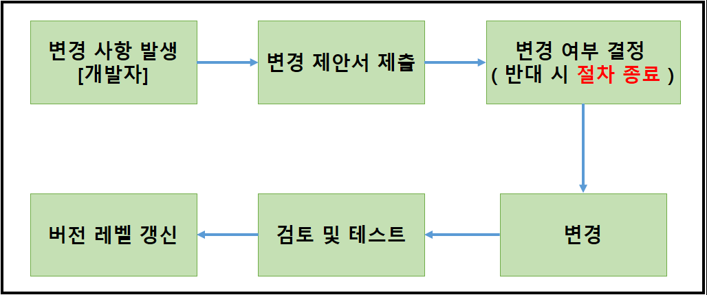
형상 관리 계획
형상 변경 절차
산출물의 변경은 형상 관리 계획에 의해 형상통제위원회를 통해 이루어진다.
형상 변경 절차
Notes:
형상통제위원회에 대한 언급이 없다. 누가 CCB를 할 것인지…..?
CCB는 PM이 한다.
왜 빠져있는지? A) 죄송합니다. 빠뜨렸습니다.

Slide 54

형상 관리 계획
버전 관리 표준
프로젝트 관리자
•승인 시
1.0 버전을 부여
•변경 시
0.1 씩 증가
Notes:
교수님 : 변경시 0.1은 지켜지고 있는가?

Slide 55
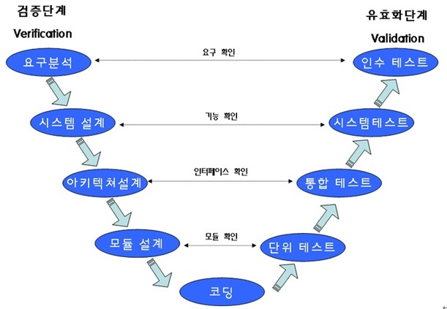
검증과 확인 계획
•프로젝트에서 검증과 확인 과정에 V모델을 이용
•각 단계 품질 보증 활동을 통해 검증을 하여 고객의 요구사항에 부합하는 제품을
만든다.
•테스트 단계에서 확인 작업을 수행하여, 고객의 요구사항이 충실히 반영되었는지
확인

Slide 56

품질 보증 계획
각 단계 품질 보증 활동을 통해 고객의 요구사항이 충실히 반영 되었는지 확인 및 품질 보증서를 고객에게 인계
•품질 보증 수행
품질 보증은 검증과 확인, 팀 내 검토
외부 감사 등의 품질 보증 메커니즘에 의해 수행
수행한 내용은 품질 보증서에 기록
•품질 통제 수행
품질 보증 수행 후 나온 품질 개선
사항에 대한 재 작업
재 작업은 요구사항 분석 단계로 되돌아가
요구사항을 다시 이해 및 프로젝트를 수행

Slide 57
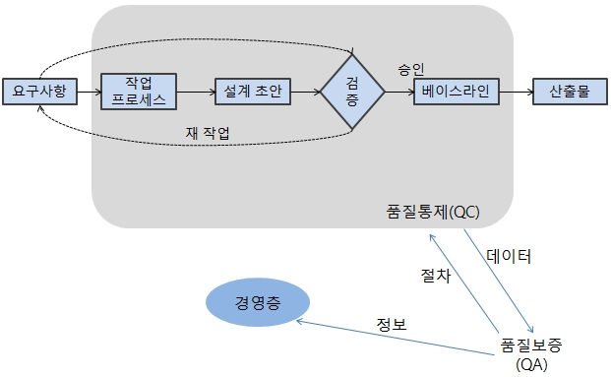
품질 보증 계획
품질 보증과 품질 통제 프로세스
Notes:
각 절차 또는 단계에 대한 프로젝트 내의 품질통제가 된 산출물을 고객(경영층)에게 정보를 주는 것으로 품질을 보증한다.

Slide 58
검토 계획
프로젝트의 모든 산출물은 작성과 동시에 검토의 대상에 포함되며, 각 단계 품질 보증 활동 단계에서 프로젝트의 요구사항이 모두 만족하는지 확인
검토 일정
검토 회의 | 일시 | 참석 예정자
사업 착수 회의 | 2016. 03. 18 | 고객 및 프로젝트 팀
요구사항 검토 회의 | 2016. 05. 05
설계 명세서 검토 회의 | 2016. 05. 26
구현 검토 회의 | 2016. 06. 02
시험 검토 회의 | 2016. 06. 09
전환 보고서 및 유지보수 계획서 검토 회의 | 2016. 06. 16

Slide 59
요구사항 명세서 (SRS)
발표자 14 배선영
Notes:
품질보증서에 대한 이야기 : 단계별 품질보증서를 하나의 시나리오로 생각했다.

Slide 60
목차
• 요구사항 정리
• 자료 흐름도 (dfd)
• 비 기능 요구사항
• 자료흐름 추적표
• 기능 프로세스 기술
• 자료사전 (dd)
• 소단위 명세서
• eer 다이어그램
• 소프트웨어 시스템 특성

Slide 61
요구사항 정리
•문제기술 분석
•문제기술서 분석 분류
- 센터 장, 직원, 회원, 과목, 수강, 게시판
ID | 세부 내용
RE-3 | 한 명의 강사는 여러 개의 과목을 강의할 수 있고, 하나의 과목을 강의하는 강사는 여러 명이 있을 수 있는데, 하나의 교육센터 내에서도 과목별로 여러 명의 강사가 개설 일정에 따라 교대로 강의를 할 수 있다.
분류 | ID | 원 ID | 세부내용
직원 | EP-2 | RE-3 | 한 명의 강사는 여러 개의 과목을 강의할 수 있고, 하나의 과목을 강의하는 강사는 여러 명이 있을 수 있는데, 하나의 교육센터 내에서도 과목별로 여러 명의 강사가 개설 일정에 따라 교대로 강의를 할 수 있다.
Notes:
문제기술서에 나오는 내용을 센터장, 직원, 회원, 과목, 수강, 게시판 별로 각각의 아이디를 부여하여 분석하였습니다.

Slide 62
요구사항 정리
요구사항 분석조사
• 면담
• 관찰조사
 | 대화 내용
질문 | 출결 관리는 어떻게 하나요?
답변 | 관리직원이 수강생 출결 리스트를 작성 후 강사에게 인도합니다. 그 후 강사는 수업을 시작하면 출석체크를 통해 결석한 수강생을 체크하고, 관리직원에게 출결 리스트를 인도하여 관리직원은 출결 리스트 바탕으로 로그기록에 남깁니다.
관찰 번호 | 관찰 내용
1 | 시스템은 백업 상태 유지를 함으로써 장애 발생 시 신속하게 대처하여 무제한 서비스를 제공한다.
Notes:
요구사항을 좀 더 구체화하기 위해서 면담과 관찰조사를 실시하였습니다.

Slide 63
요구사항 정리
프로세스 정의
- 운영과목 관리, 개설과목 관리, 직원 관리, 회원 관리, 게시판 관리, 수강 관리
환급 관리, 강의 평가 관리, 출결 관리
ID | 프로세스 명 | 인원 별 요구사항 ID
1.1 | 운영과목 등록 | SJ-1, SJ-2
1.1.1 | 교육과정 기간 설정 | SJ-3
1.1.2 | 과목 소개 등록 | SJ-2
1.2 | 운영과목 소개 변경 | SJ-3
1.3 | 운영과목 삭제 | 없음
1.4 | 운영과목 조회 | SJ-6
1.5 | 훈련과정 등록 | SJ-9
1.5.1 | 훈련과정인정 신청 | 없음
Notes:
앞에서 분석한 문제기술서를 기반으로 프로세스를 만들었을 때 이 프로세스가 문제기술서 분석 중 어디에 해당되는 지 추적성을 나타냈다.

Slide 64
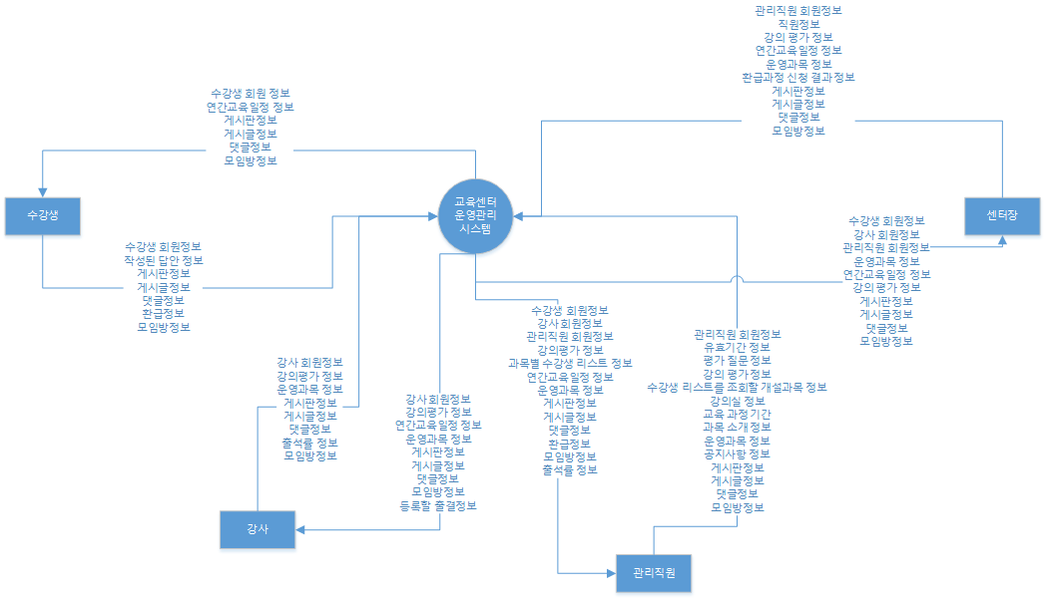
자료 흐름도 (DFD)
배경도
Notes:
신논리에 대한 배경도. 수강생, 센터장, 강사, 관리직원 => 외부엔티티
고용노동부x : 센터장이 환급과정 신청 결과 정보를 받아 시스템에 입력. 환급대상자명단은 관리직원 작성하여 고용노동부에 준다.=> 물리
신용평가기관x : 잘못했어요….

Slide 65
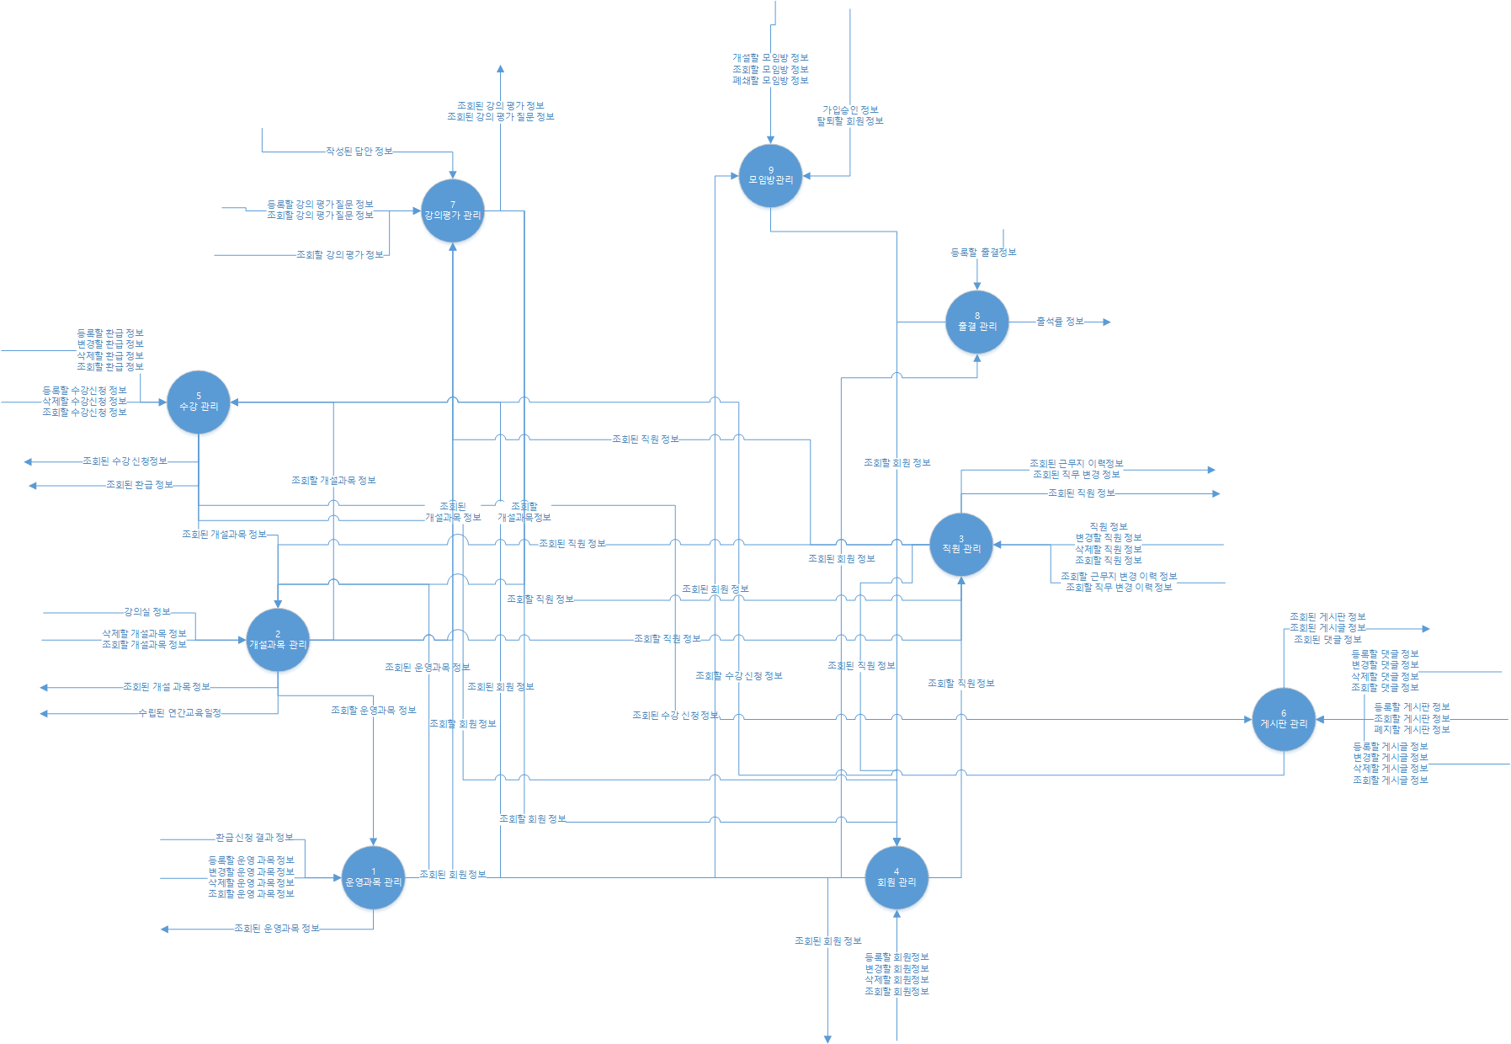
자료 흐름도 (DFD)
레벨 1
Notes:
확대 : Ctrl + +
저희 레벨 1입니다~~

Slide 66
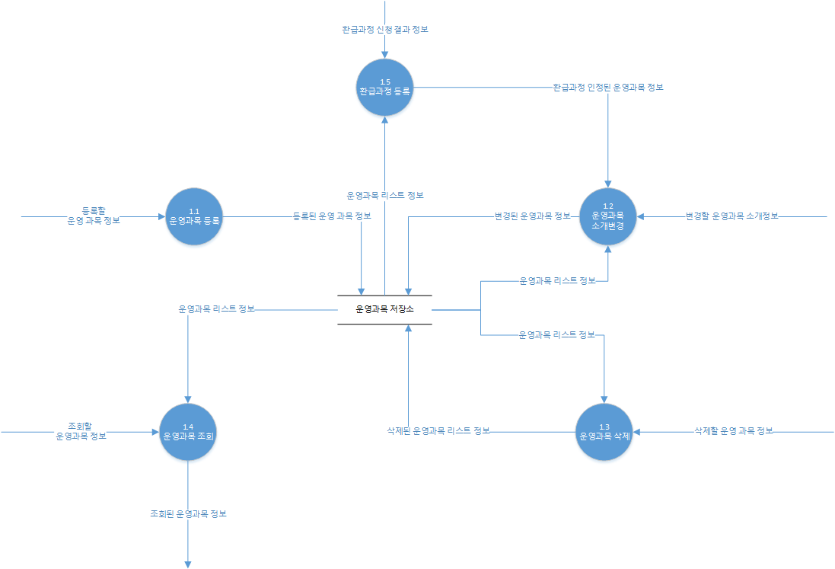
자료 흐름도 (DFD)
레벨 2 – 운영 과목 관리

Slide 67
자료 흐름도 (DFD)
레벨 3 – 운영 과목 관리 – 환급 과정 등록

Slide 68
자료 흐름도 (DFD)
레벨 3 – 운영 과목 통합
Notes:
소단위별로 통합

Slide 69
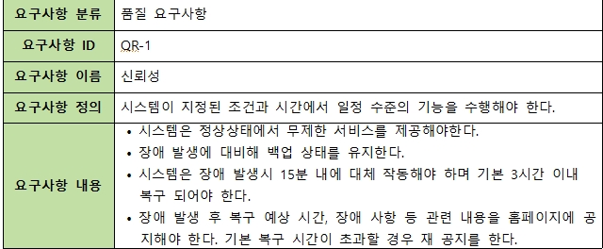
비 기능 요구사항
품질 요구사항

Slide 70
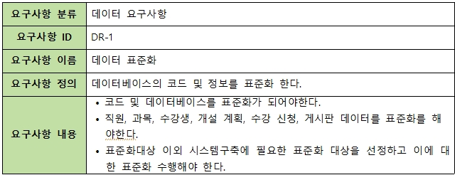
비 기능 요구사항
데이터 요구사항

Slide 71
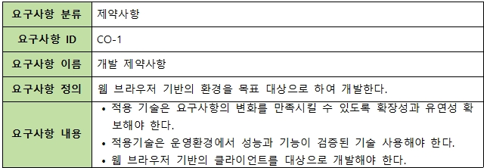
비 기능 요구사항
제약사항

Slide 72
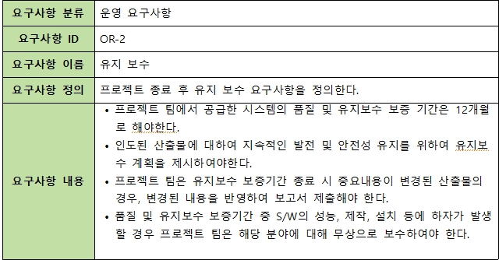
비 기능 요구사항
운영 요구사항
Notes:
로 구분하여 정의하였습니다

Slide 73
자료 흐름도 추적
현 물리 - > 현 논리 추적 표
프로세스 ID | 프로세스 이름 | 변경 | 변경 후 프로세스 ID | 프로세스 내용
1.1.1 | 교육과정 결정 | 삭제 | - | 과목의 장기, 단기 여부 결정
1.1.2 | 과목소개 등록 | 삭제 | - | 과목의 소개를 등록
1.5.1 | 훈련과정 인정 신청 | 삭제 | - | 운영과목에 대해 훈련과정을 받기 위해 신청
1.5.2 | 사업주 훈련과정 등록 | 삭제 | - | 사업주의 훈련과정을 등록
… | … | … | … | …
2.2 | 개설과목 일정 수립 -> 개설과목 일정 등록 | 변경 | 2.1 | 연간 교육의 일정을 등록

Slide 74
자료 흐름도 추적
현 논리 - > 신 논리 추적 표
프로세스 ID | 프로세스 이름 | 변경 | 변경 후 프로세스 ID | 프로세스 내용
- | 사업주 훈련과정 등록 | 변경 | 1.5.1 | 훈련 과정을 등록
- | 개인 환급과정 등록 | 추가 | 1.5.2 | 개인의 환급과정을 등록
3.2 | 직무 변경 조치 -> 직무 변경 | 변경 | 3.2 | 직무의 변경을 조치
- | 직무 변경 이력 등록 | 추가 | 3.2.1 | 직무 변경의 이력을 등록
- | 직무 변경 이력 조회 | 추가 | 3.2.2 | 직무의 변경 이력을 조회

Slide 75
기능 프로세스 기술
- 운영과목 관리, 개설과목 관리, 직원 관리, 회원 관리, 수강 관리, 게시판 관리,
강의 평가 관리, 출결 관리, 모임방 관리
프로세스 ID | 1
프로세스 이름 | 운영과목 관리
프로세스 내용 | 운영과목 관리
프로세스 ID | 1.1
프로세스 이름 | 운영과목 등록
프로세스 내용 | 운영과목을 등록한다.

Slide 76
기능 프로세스 기술
프로세스 ID | 1.2
프로세스 이름 | 운영과목 소개 변경
프로세스 내용 | 운영과목의 과목소개를 변경한다.
프로세스 ID | 1.3
프로세스 이름 | 운영과목 삭제
프로세스 내용 | 운영과목을 삭제한다.

Slide 77
기능 프로세스 기술
프로세스 ID | 1.4
프로세스 이름 | 운영과목 조회
프로세스 내용 | 운영과목을 조회한다.
프로세스 ID | 1.5
프로세스 이름 | 훈련과정 등록
프로세스 내용 | 훈련과정을 등록한다.

Slide 78
기능 프로세스 기술
프로세스 ID | 1.5.1
프로세스 이름 | 사업주 훈련과정 등록
프로세스 내용 | 사업주의 훈련과정을 등록한다.
프로세스 ID | 1.5.2
프로세스 이름 | 개인 환급과정 등록
프로세스 내용 | 개인의 환급과정을 등록한다.

Slide 79
자료 사전 (DD)
레벨 3 – 운영 과목
구분 | ID | 데이터 이름 | 내용
운영 과목 관리 | 1.1 | 운영과목 저장소 | = { 운영과목 정보 } = * 동의어 : 운영과목 리스트 정보, 변경된 운영과목 리스트 정보, 삭제된 운영과목 리스트 정보 *
 | 1.1.1 | 운영과목 정보 | = 운영과목 코드 + 과목 명 + 과목 소개 정보 + 장 단기 과정 유형 + 개설 여부 = * 동의어 : 등록 할 운영과목 정보, 조회된 운영과목 정보, 등록된 운영과목 정보 *
 | 1.1.1.1 | 과목 소개 정보 | = 과목 설명 + (학습 목표) + 수강 대상 + (과목 특장점) + 총 강의 일수 + 총 강의 시간 + 모집 인원 + 수강료 + 강의 내용 + 환급과정 유형
 | 1.1.1.1.1 | 환급과정 유형 | = [ “P” | “E” | “N” | “PE” ]= * P : 개인 환급과정, E : 사업주 환급과정, N : 일반과정, PE : 개인, 사업주 환급과정 *
 | 1.1.1.2 | 장단기과정 유형 | = [ “L” | “S” ] = * L : 장기과정, S : 단기과정 *
 | 1.1.1.3 | 개설 여부 | = [ “Y” | “N” ] = * Y : 개설, N : 미개설 *
 | 1.2 | 운영과목 리스트 정보 | = * 동의어 : 운영 과목 저장소, 변경된 운영과목 리스트 정보, 삭제된 운영과목 리스트 정보 *
 | 1.3 | 등록 할 운영과목 정보 | = * 동의어 : 운영 과목 정보, 조회된 운영과목 정보, 등록된 운영과목 정보, 훈련과정 인정된 운영과목 정보 *
 | 1.4 | 조회 할 운영과목 정보 | = (운영과목 코드) + (과목 명) + (과목 소개 정보) + (훈련 과정 유형) + (환급 과정 유형) + (장 단기 과정 유형) + (개설 여부)
 | 1.5 | 등록된 운영과목 정보 | = * 동의어 : 운영과목 정보, 등록 할 운영과목 정보, 조회된 운영과목 정보, 훈련과정 인정된 운영과목 정보 *
 | 1.6 | 조회된 운영과목 정보 | = * 동의어 : 운영 과목 정보, 등록 할 운영과목 정보, 등록된 운영과목 정보, 훈련과정 인정된 운영과목 정보 *

Slide 80
소단위 명세서
레벨 2 – 운영 과목 등록
ID | 1.1
NAME | 운영과목 등록
INPUT | 등록할 운영과목 정보
OUTPUT | 등록된 운영과목 정보
BEGIN 1. 등록할 운영과목 정보 받음 2. 등록할 운영과목 정보 입력 2.1 운영과목코드 입력 2.2 과목 명 입력 2.3 과목 소개 정보 입력 2.4 장단기 과정 유형 입력 2.5 개설 여부 입력 3. 등록된 운영과목 정보를 운영과목 저장소로 보냄 END

Slide 81
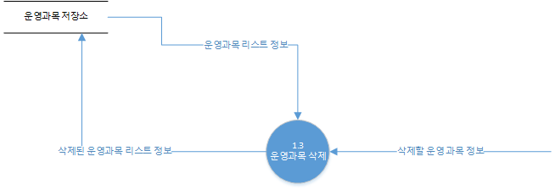
소단위 명세서
레벨 2 – 운영 과목 삭제
ID | 1.3
NAME | 운영과목 삭제
INPUT | 운영과목 리스트 정보, 삭제할 운영과목 정보
OUTPUT | 삭제된 운영과목 리스트 정보
BEGIN 1. 운영과목 저장소에서 운영과목 리스트 정보 받음 2. 삭제할 운영과목 정보 받음 3. FOR 운영과목 리스트 정보의 각 운영과목코드에 대해 3.1 IF 삭제할 운영과목의 운영과목코드 = 해당 운영과목코드 3.1.1 THEN 3.1.2 운영과목 리스트 정보에서 해당 운영과목 정보 삭제 ENDIF ENDFOR 4. 삭제된 운영과목 리스트 정보를 운영과목 저장소로 보냄 END

Slide 82
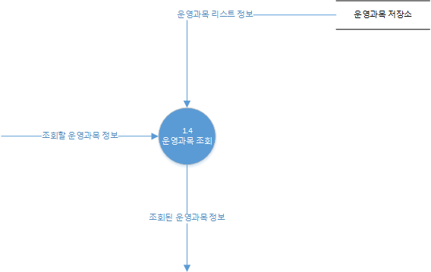
소단위 명세서
레벨 2 – 운영 과목 조회
ID | 1.4
NAME | 운영과목 조회
INPUT | 조회할 운영과목 정보, 운영과목 리스트 정보
OUTPUT | 조회된 운영과목 정보
BEGIN 1. 운영과목 저장소의 운영과목 리스트 정보 받음 2. 조회할 운영과목 정보 받음 3. FOR 운영과목 리스트 정보의 각 운영과목정보에 대해 3.1 IF 조회할 운영과목 정보 = 해당 운영과목 정보 THEN 3.1.1 조회된 운영과목 정보 = 해당 운영과목정보 3.1.2 조회된 운영과목 정보 출력 ENDIF ENDFOR END

Slide 83
소단위 명세서
레벨 2 – 운영 과목 소개 변경
ID | 1.2
NAME | 운영과목 소개 변경
INPUT | 환급과정 인정된 운영과목 정보, 변경할 운영과목 소개 정보, 운영과목 리스트 정보
OUTPUT | 변경된 운영과목 리스트 정보
BEGIN 1. 운영과목 저장소에서 운영과목 리스트 정보 받음 2. IF 환급과정 인정된 운영과목 정보를 받을 때 THEN 2.1 FOR 운영과목 리스트 정보의 각 운영과목코드에 대해 2.1.1 IF 환급과정 인정된 운영과목 정보의 운영과목코드 = 해당 운영과목코드 THEN 2.1.1.1 운영과목 리스트 정보에서 해당 운영과목 소개 정보의 환급과정 2.1.1.2 유형 = 환급과정 인정된 운영과목 정보의 환급과정유형 ENDIF ENDFOR ENDIF 3. IF 변경할 운영과목 소개 정보를 받을 때 THEN (생략) 4. 변경된 운영과목 리스트 정보를 운영과목 저장소로 보냄 END
Notes:
코드번호만 있다면 모든 정보를 구분가능

Slide 84
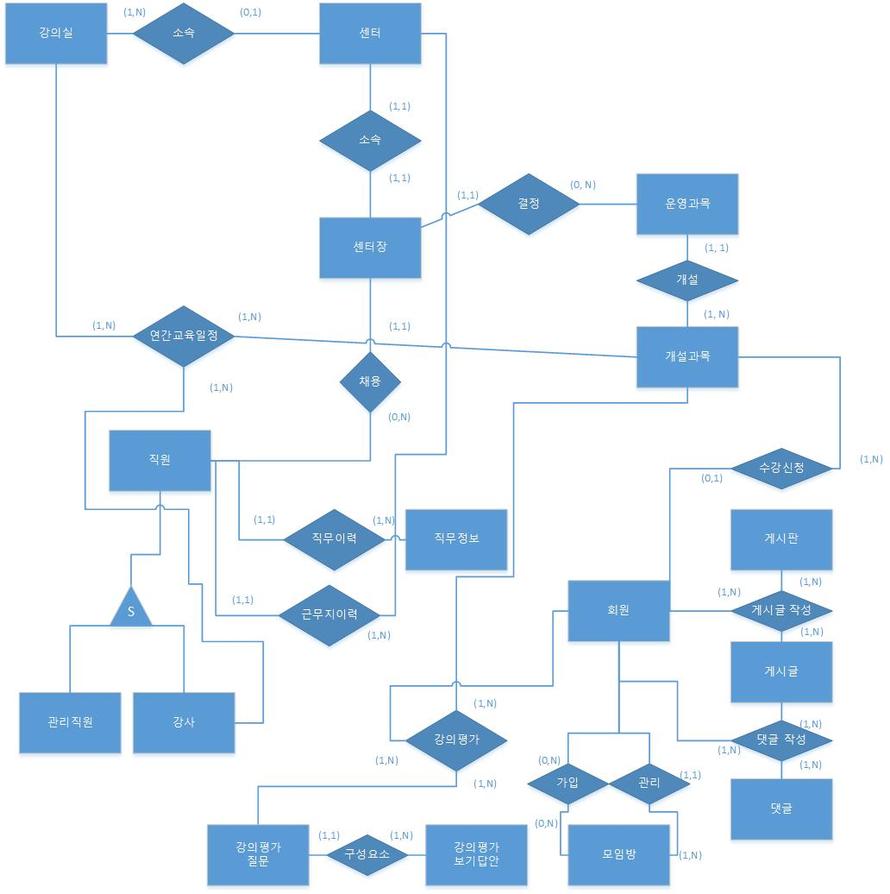
EER 다이어그램

Slide 85
EER 다이어그램
엔티티 타입
엔티티 타입 | 속성
강의실 | 센터코드(외래키), 강의실 번호, 수용가능인원
센터 | 센터코드, 지점명
센터장 | 센터코드(외래키), 센터장 명
직원 | 직원번호, 직원명, 주민등록번호, 성별, 나이, 주소, 전화번호, 이메일, 계좌정보, 프로필 정보
관리직원 | 직원번호, 직원명, 주민등록번호, 성별, 나이, 주소, 전화번호, 이메일, 계좌정보, 프로필 정보
강사 | 직원번호, 직원명, 직무, 근무지, 경력사항, 담당과목, 보유자격증
게시글 | 게시판 번호(외래키), 게시글 번호, 공개범위, 제목, 게시글 내용
게시판 | 게시판 번호, 게시판 종류, 게시판 명
운영과목 | 운영과목코드, 운영과목명, 과목 설명, 학습목표, 수강 대상, 과목 특장점, 총 강의 일수, 총 강의 시간, 모집 인원, 수강료, 강의 내용, 환급과정 유형
개설과목 | 개설과목코드, 운영과목코드(외래키)
회원 | 회원번호, 회원 아이디, 비밀번호
직무정보 | 직무코드, 직무명
강의평가 질문 | 질문ID, 보기ID(외래키), 보기유형, 평가대상구분, 유효기간
강의평가 보기답안 | 보기ID, 보기내용
모임방 | 모임방 번호, 모임방 명, 모임방 개설자(외래키)
댓글 | 게시글 번호(외래키), 댓글 번호, 댓글 내용

Slide 86
EER 다이어그램
관계 타입
관계 타입 | 속성
연간교육일정 | 센터코드(외래키), 강의실 번호(외래키), 강사코드(외래키), 개설과목코드(외래키)
직무이력 | 직원번호(외래키), 직무이력ID, 직무 코드(외래키)
근무이력 | 직원번호(외래키), 근무이력ID, 근무지 정보
강의평가 | 회원ID(외래키), 질문ID(외래키), 개설과목코드(외래키), 강의평가답안ID(외래키)
가입 | 모임방 번호(외래키), 회원ID(외래키)
관리 | 모임방 번호(외래키), 관리자ID(외래키)
수강신청 | 회원ID(외래키), 개설과목코드(외래키)
게시글 작성 | 회원ID(외래키), 게시판 번호(외래키), 일시
댓글 작성 | 회원ID(외래키), 게시글 번호(외래키), 일시

Slide 87
소프트웨어 시스템 특성
• 신뢰도 : 사용자의 요청에 정확한 정보와 멀티미디어 데이터를 제공
• 가용성 : 사용자의 요청에 언제든지 허용 응답시간 내에 요청
• 보안 : 사용자의 개인 정보의 암호화 및 계정 관리
• 유지가능성 : 관리자의 서버 관리 및 유지 보수 용이성 극대화
• 호환성 : 오픈 소스와 리눅스를 이용하여 타 시스템으로의 호환성과
이식성 향상 제고

Slide 88
맨먼스 미신 독후감
발표자 14 최재혁

Slide 89
목차
• 개인 및 팀의 의견
• 한 장 요약

Slide 90

개인 및 팀의 의견
적용 가능성
적용가능성 제시
문서화 작업은 계획과 결정사항을 알리는 역할을 수행
팀원들의 의견
최재혁 체계적인 문서화 작업을 한다면 서로
간의 의사소통이 수월해질 것이다.
김종현 문서화 부담을 줄여주는 접근방법들을
이용하면 팀원들이 쉽게 문서화에 익숙해질 것이다.
팀의 결론
문서화 작업을 함으로써 얻는 이점들이 많으니 문서화를 철저히 하자

Slide 91

개인 및 팀의 의견
적용 가능성
적용가능성 제시
계획과 통제를 통해 일정이나 팀원들의 갈등, 개인사정을 조율할 수 있다.
팀원들의 의견
방지훈 수월한 일정 조율을 위해 각자의 시간표를
제출한다면 회의시간을 정할 때 도움이 될 것이다.
배선영 개인 사정이 있을 경우 팀원들의 동의 하에
불참할 수 있게 하고, 다른 팀원이 불참팀원의
맡은 임무를 대신 해주면 팀원들의 갈등,
개인사정을 조율할 수 있다고 생각한다.
김종현 팀 내부 규칙을 세운다면 팀원들이 맡은 일을
다하게끔 할 수 있지 않을까?
팀의 결론 – 팀원들의 의견을 종합하여 팀 내부 회의를 통해
프로젝트 기간동안 적용할 내부 규칙을 정하기로 했다.

Slide 92

개인 및 팀의 의견
적용 가능성
적용가능성 제시
개념적 일관성을 위해선 엘리트로 구성된 구현에서
같은 생각과 철학을 가진 독립된 설계 팀을 가져야 함.
팀원들의 의견
이도예 팀원 전체가 팀장이 되어야하는 이번 프로젝트에서
일관성을 위해 팀원들이 지속적으로 생각을 공유한다.
방지훈 프로젝트 진행 중 개념적 일관성이 무너지는 상황이 예상되면 설계 팀장은 대책을 마련하고 팀원을 중재한다.
팀의 결론
프로젝트의 개념적 일관성을 위해 팀원 모두가 일관된 생각과 적용 기법을 갖도록 노력하기로 하였다.

Slide 93

개인 및 팀의 의견
적용 가능성
적용 가능성 제시
의사소통의 부재는 팀간 갈등, 시스템에 대한 이해도 부족의 결과를 가져올 수 있다.
팀원들의 의견
최재혁 효율적인 의사소통 과정을 팀에 적용한다면 프로젝트에서 발생하는 팀 내 갈등,불만 등을 해결 가능할 것 같다.
김민홍 책에서 제시한 ‘분업’과 ‘전문화’를 통해 각 역할을 전담하는 전문화 과정을 거치면 불필요한 의사소통을 제거할 수 있을 것이다.
팀의 결론
효율적인 역할 분담과 주기적이고 공식적인 의사소통 시간을 정해 팀원들의 생각을 들을 수 있는 시간을 많이 가지기로 하였다.

Slide 94

개인 및 팀의 의견
적용 가능성
적용가능성 제시
한 명이 문제를 해결해 가는 동안 다른 이들은
그 사람이 효율과 생산성을 높일 수 있도록
여러 방면에서 지원해야 함
팀원들의 의견
이도예 프로그램 구현 시 팀장 주도로 코딩 작업을
진행시키고 팀원들이 팀장을 보조하자.
배선영 역할 분담 후 작업 진행 시 작업을
빠르게 끝낸 팀원이 나머지 팀원들을 도울 수 있게 하자
팀의 결론
서로 협동하여 효율적인 팀을 운영하자.

Slide 95
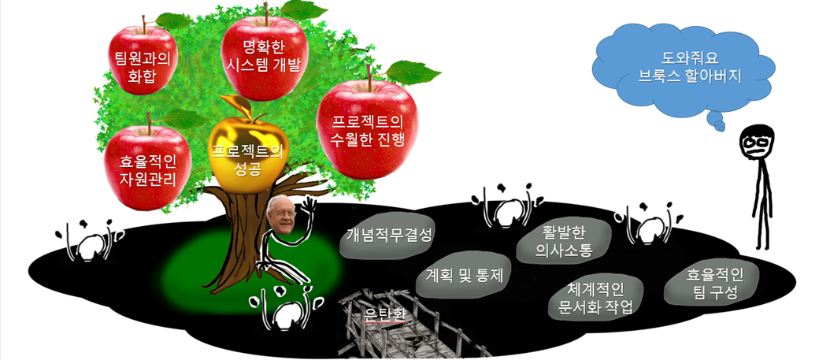
한 장 요약

Slide 96
Q&A
감사합니다

